Slide 1




北京市丰台区成人职业技能培训学校
中级经济师
经济基础知识
求实创新 自强不息

Slide 2
北京市丰台区成人职业技能培训学校
二. 市场失灵的原因
（一）垄断
（二）外部性
外部性的概念及两种类型（外部经济与外部不经济）
（三）公共物品
公共物品的概念、特征（非竞争性、非排他性）及类型
（纯公共物品与准公共物品）
（四）信息不对称
信息不对称的概念及表现形式（逆向选择和道德风险）
信息不对称的具体表现形式（旧车市场、保险市场、劳动力市场）

Slide 3
北京市丰台区成人职业技能培训学校
三. 政府对市场的干预
（一）法律手段干预
（二）使用税收和补贴、将相关企业合并来使外部性内部化
（三）政府承担公共物品提供者的职责
（四）为了解决因信息不对称所造成的市场失灵，政府对许多商品的说明、质量标准和广告都做了具体规定，并通过各种方式向消费者提供信息服务。

Slide 4
本章习题
一、单选
1．在市场机制作用下，如果居民和企业作为市场主体分别实现了效用最大化和利润最大化，并且在此基础上，产品市场和生产要素市场既不存在过剩，也不存在短缺，这种状态称为( )。
A.货币市场均衡 B.要素最优状态
C.帕累托改进 D.一般均衡状态

Slide 5
2. 资源配置达到帕累托最优状态的标准是( )。
A.还存在帕累托改进的资源配置状态
B.收入在不同居民之间分配公平
C.可能由重新组合生产和分配来使一个人或多个人的福利增加，而不使其他任何人的福利减少
D.不可能由重新组合生产和分配来使一个人或多个人的福利增加，而不使其他任何人的福利减少

Slide 6
3. 具有有限的非竞争性和非排他性的物品通常被称为( )。
A.纯公共物品 B.准公共物品
C.自然垄断产品 D.私人物品
4.购买财产保险后不注意防盗从而造成保险公司的损失，这属于( )。
A.操作风险 B.顺向选择
C.逆向选择 D.道德风险

Slide 7
二、多选
1.导致市场失灵的原因主要有( )。
A.垄断 B.竞争 C.外部性 D.公共物品
E.信息不对称
2. 下列属于纯公共物品的有( )。
A.国防 B.治安 C.教育 D.医疗卫生
E.收费公路

Slide 8

北京市丰台区成人职业技能培训学校
第七章 国民收入核算和简单的宏观经济模型
国 国民收入核算
民的
收宏
入观 宏观经济均衡的基本模型
核经
算济
和模 消费、储蓄和投资
简型
单
总需求和总供给

Slide 9
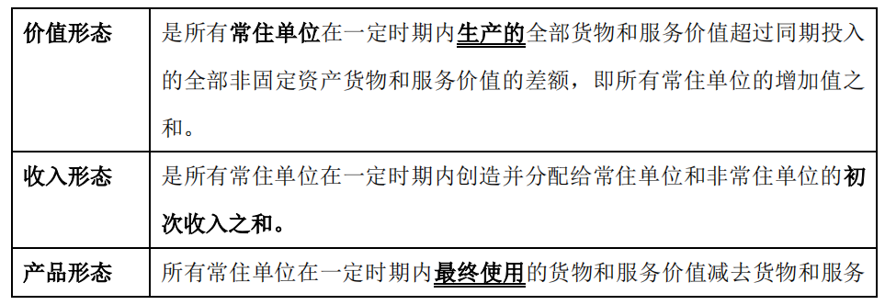
北京市丰台区成人职业技能培训学校
一. 国民收入核算
国内生产总值的含义
国内生产总值(GDP)是按市场价格计算的一个国家(或地区)在一定时期内生产活动的最终成果。
【考点一】国内生产总值的三种形态

Slide 10
北京市丰台区成人职业技能培训学校
国内生产总值(GDP)与国民总收入(GNI)的关系
国民总收入就是过去所常用的国民生产总值（GNP），是指一个国家(或地区)所有常住单位在一定时期内收入初次分配的最终结果。国民总收入是一个收入概念，而国内生产总值是一个生产概念。
国民总收入=国内生产总值+来自国外的净要素收入
【考点二】国内生产总值的计算方法
在实际核算中，国内生产总值的计算方法有三种，即生产法、收入法和支出法。

Slide 11
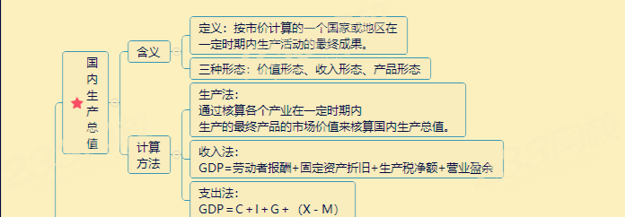
北京市丰台区成人职业技能培训学校

Slide 12
北京市丰台区成人职业技能培训学校
【例题：多选题】关于国内生产总值的说法，正确的是( )。
A.国内生产总值又称为国民总收入
B.国内生产总值是按市场价格计算的一个国家(或地区)在一定时期内生产活动的最终成果
C.国内生产总值仅具有价值形态
D.支出法国内生产总值=最终消费+资本形成总额+净出口
E. 国内生产总值的计算方法只有收入法和支出法两种

Slide 13
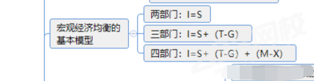
北京市丰台区成人职业技能培训学校
二. 宏观经济均衡的基本模型
两部门、三部门、四部门储蓄—投资恒等式

Slide 14
北京市丰台区成人职业技能培训学校
【真题：单选题】两部门储蓄-投资恒等式中的两个部门是指( )
A 居民和企业
B 政府和进出口部门
C 居民和政府
D 政府和企业

Slide 15
北京市丰台区成人职业技能培训学校
【真题：单选题】如果用 I 表示投资、S 表示储蓄、T 表示税收、G 表示政府购买，X 表示出口、M 表示进口，则四部门经济中储蓄和投资的恒等关系是( )。
A.I=S+( T - G )+ (M - X)
B.I=S+T-G+M
C. I=S+( T - G )
D.I=S+(M-X)

Slide 16
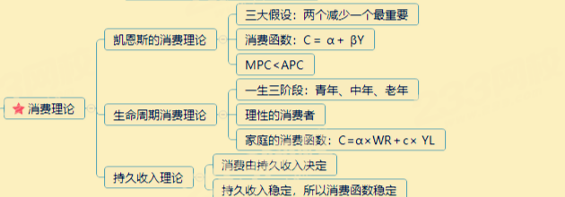
北京市丰台区成人职业技能培训学校
三. 消费、储蓄和投资
三种消费理论

Slide 17
北京市丰台区成人职业技能培训学校
(一)凯恩斯消费理论
1.理论提出者：英国经济学家凯恩斯。
2.理论假设前提：
(1)边际消费倾向递减规律(随着人们收入的增长，人们的消费随之增长;但消费支出在收入中所占比重却不断减少);
(2)收入是决定消费的最重要的因素;
(3)平均消费倾向会随着收入的增加而减少。
3.边际消费倾向与平均消费倾向
(1)边际消费倾向：消费的增量和收入的增量之比率。边际消费倾向大于0小于1。

Slide 18
北京市丰台区成人职业技能培训学校
(2)平均消费倾向：消费总量在收入总量中所占比重。平均消费倾向可能大于、等于或小于1。
(3)边际消费倾向总是小于平均消费倾向。
4.凯恩斯的消费函数
公式表示为：C=α+βY。其中，α代表自发消费部分，β为边际消费倾向，β和Y的乘积表示引致消费。因此，消费等于自发消费和引致消费之和。

